Slide 1

স্বাগতম

Slide 2
পরিচিতি
বিবেক গুহ
প্রভাষক (বাংলা বিভাগ)
সুরেশ্বর উচ্চবিদ্যালয় ওমহাবিদ্যালয়
নিড়িয়া,শরীয়তপুর

Slide 3
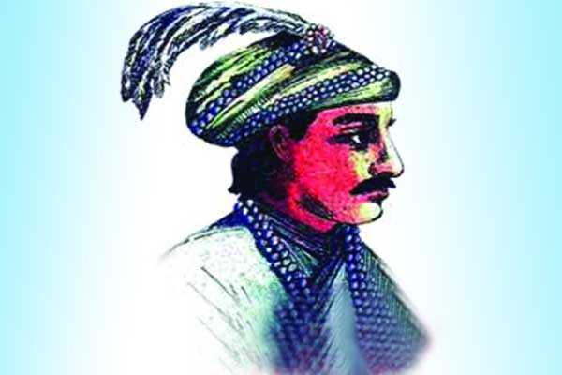
নবাব সিরাজউদ্দৌলা

Slide 4
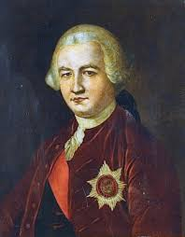
রবার্ট ক্লাইভ

Slide 5
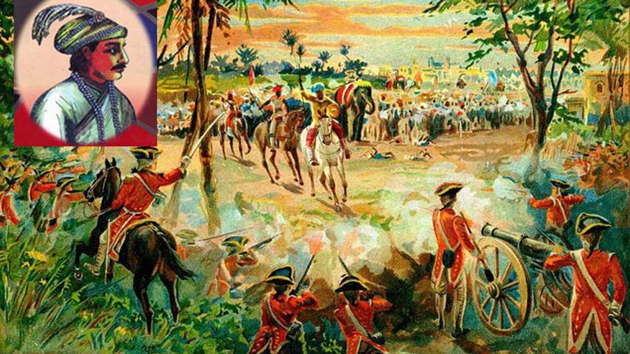
পাঠ ঘোষণা
আজকের পাঠঃ “ সিরাজউদ্দৌলা” নাটক

Slide 6
শিখনফল
১।নাট্যকার সম্পর্কে জানতে পারবে।
২।ভারতবর্ষে ইংরেজদের আগমনের উদ্দেশ্য সম্পর্কে জানতে পারবে।
৩। ভারতবর্ষে ইংরেজদের ষড়যন্ত্র, হটকারিতা ও শোষণনীতি সম্পর্কে জানতে পারবে।
৪। নবাব সিরাজউদ্দৌলার দেশপ্রেম ও মানবীয় গুণাবলি সম্পর্কে জানতে পারবে।
৫। নবাবের বিরদ্ধে ষড়যন্ত্রকারী বিশ্বাসঘাতকদের সম্পর্কে জানতে পারবে।
৬।পলাশির যুদ্ধের কারণ ও ফলাফল এবং সুদূরপ্রসারী পরিণতি সম্পর্কে জানতে পারবে।
৭। পলাশির যুদ্ধে নবাবের পরাজয়ের কারণ জানতে পারবে।
৮ । নবাবকে নিষ্ঠুরভাবে হত্যা করা সম্পর্কে জানতে পারবে।

Slide 7
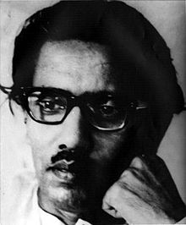
লেখক পরিচিতি
সিকান্দার আবু জাফর

Slide 8
১। জন্মঃ-১৯১৮
২। জন্মস্থানঃ-তেঁতুলিয়া, তালা, সাতক্ষীরা
৩।পেশাঃ- সাংবাদিক, কবি
৪। সাহিত্য কর্মঃ- কাব্যগ্রন্থ- প্রসন্ন প্রহর, বৈরি বৃষ্টিতে, তিমিরান্তিক, বৃশ্চিক লগ্ন, বাংলা ছাড়ো
নাটকঃ- মাকড়সা, শকুন্ত উপাখ্যান, মহাকবি আলাওল
উপন্যাসঃ- মাটি আর অশ্রু, পূরবী
পুরস্কারঃ-বাংলা একাডেমি পুরস্কার
জীবনাবসানঃ-৫ আগস্ট, ১৯৭৫সাল

Slide 9
পলাশির যুদ্ধ
নবাব বাহিনী
ইংরেজ বাহিনী
বিশ্বস্ত চরিত্র
১।মোহনলাল
২।মির মর্দান
৩।নারান সিংহ(রাইসুল জুহালা)
৪।আমিনা বেগম(সিরাজউদ্দৌলার মাতা)
৫।লুৎফুন্নেসা( সিরাজউদ্দৌলার স্ত্রী)
৬।আলিবর্দী খাঁ( সিরাজ উদ্দোউলার নানা)
৭।জয়নুদ্দিন( সিরাজউদ্দোউলার বাবা)
বিশ্বাসঘাতক চরিত্র
৮। মির জাফর
৯উমিঁচাদ
১০।জগৎশেঠ
১১।রায়দুর্লভ
১২।রাজবল্লভ
১৩।মিরন(সিরাজউদ্দৌলাকে হত্যার নির্দেশকারী)
১৪।মোহাম্মদি বেগ( সিরাজ উদ্দোউলার হত্যাকারী)
১৫।ঘসেটি বেগম( সিরাজ উদ্দৌলার খালা)
রবার্ট ক্লাইভ
ওয়াটস
ওয়াটসন
ডাক্তার হলওয়েল
সাফ্রেঁ(ফরাসি)

Slide 10
দলীয় কাজ
সময়: ১০-১২ মিনিট
ক্লাসের শিক্ষার্থীদের ৪টি দল (ক, খ, গ, ঘ)
দলের নাম | নির্ধারিত কাজ/প্রশ্ন
ক দল | সিরাজউদ্দৌলার চরিত্রের ইতিবাচক ও নেতিবাচক (অন্ধবিশ্বাস/অতিরিক্ত উদারতা) দিকগুলো আলোচনা করে সংক্ষেপে লেখো।
খ দল | ঘষেটি বেগম ও মীর জাফরের ষড়যন্ত্র কীভাবে বাংলার স্বাধীনতা হরণের পথ সুগম করেছিল? যুক্তিসহ উপস্থাপন করো।
গ দল | "পলাশীর যুদ্ধ কেবল অস্ত্রের যুদ্ধ ছিল না, ছিল বিশ্বাসের বনাম বিশ্বাসঘাতকতার যুদ্ধ"— উক্তিটি নাটকের আলোকে বিশ্লেষণ করো।
ঘ দল | মীর মদন ও মোহন লালের মতো দেশপ্রেমিকদের ভূমিকা আজকের সমাজে কেন প্রাসঙ্গিক? আলোচনা করো।

Slide 11
একক কাজ
সময়: ৫ মিনিট
প্রশ্ন ১: সিরাজউদ্দৌলা কত বছর বয়সে বাংলার মসনদে বসেন এবং কোন যুদ্ধে তাঁর পতন ঘটে?
প্রশ্ন ২: নাটকে নবাবের প্রতি অনুগত ও বিশ্বস্ত দুজন চরিত্রের নাম লেখো।

Slide 12
বাড়ির কাজ
সৃজনশীল ও চিন্তনমূলক কাজ
প্রশ্ন: "নবাব সিরাজউদ্দৌলা যদি মীর জাফরের ওপর বারবার অন্ধবিশ্বাস না করতেন, তবে ইতিহাসের মোড় ঘুরে যেতে পারত"— এই বক্তব্যের সপক্ষে তোমার যুক্তি প্রদর্শন করে ৮-১০ লাইনের একটি অনুচ্ছেদ লিখে আনবে।

Slide 13
মূল্যায়ন
"বাংলার ভাগ্যাকাশে আজ দুর্যোগের ঘনঘটা"— উক্তিটি কার এবং কোন পরিস্থিতিতে বলা হয়েছে?
লর্ড ক্লাইভ ও ওয়াটসের মূল লক্ষ্য কী ছিল?

Slide 14
ধন্যবাদ

